Slide 1
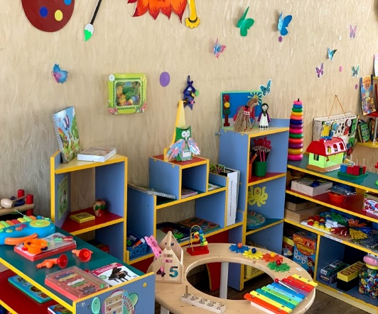
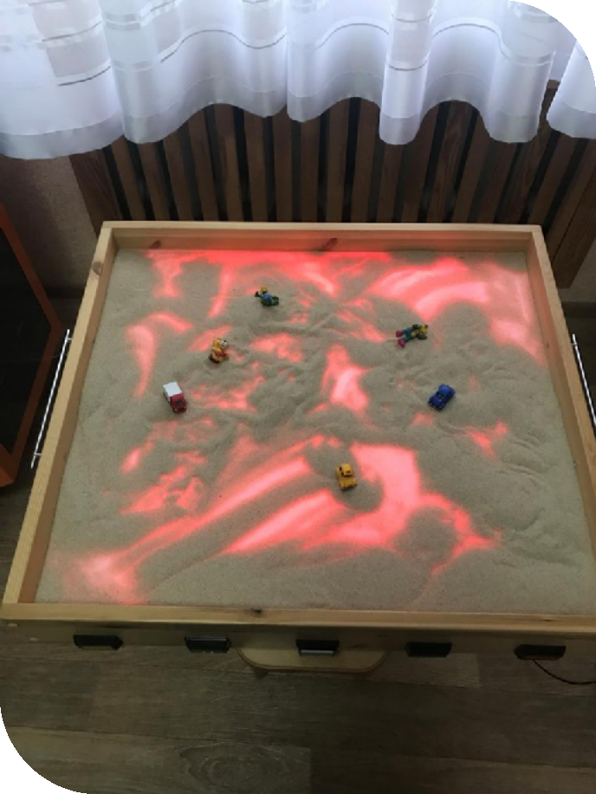
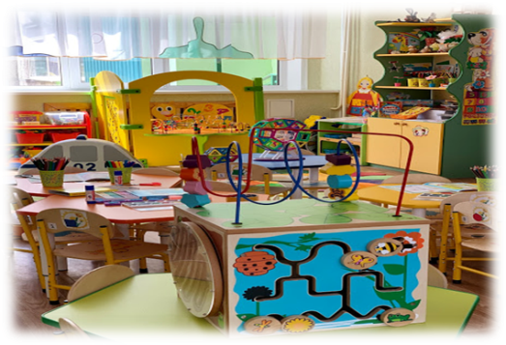
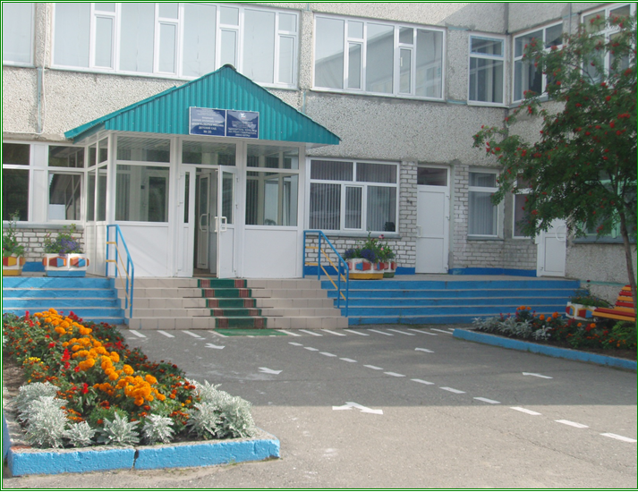
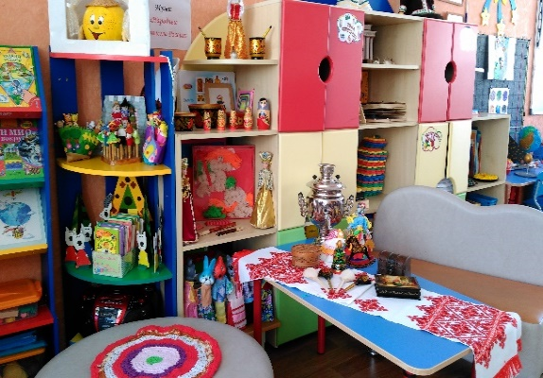
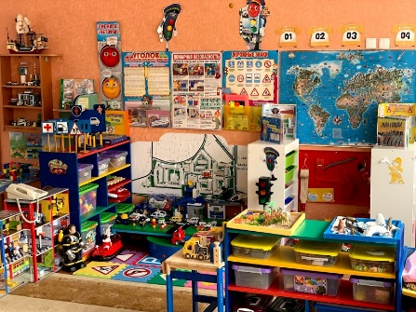
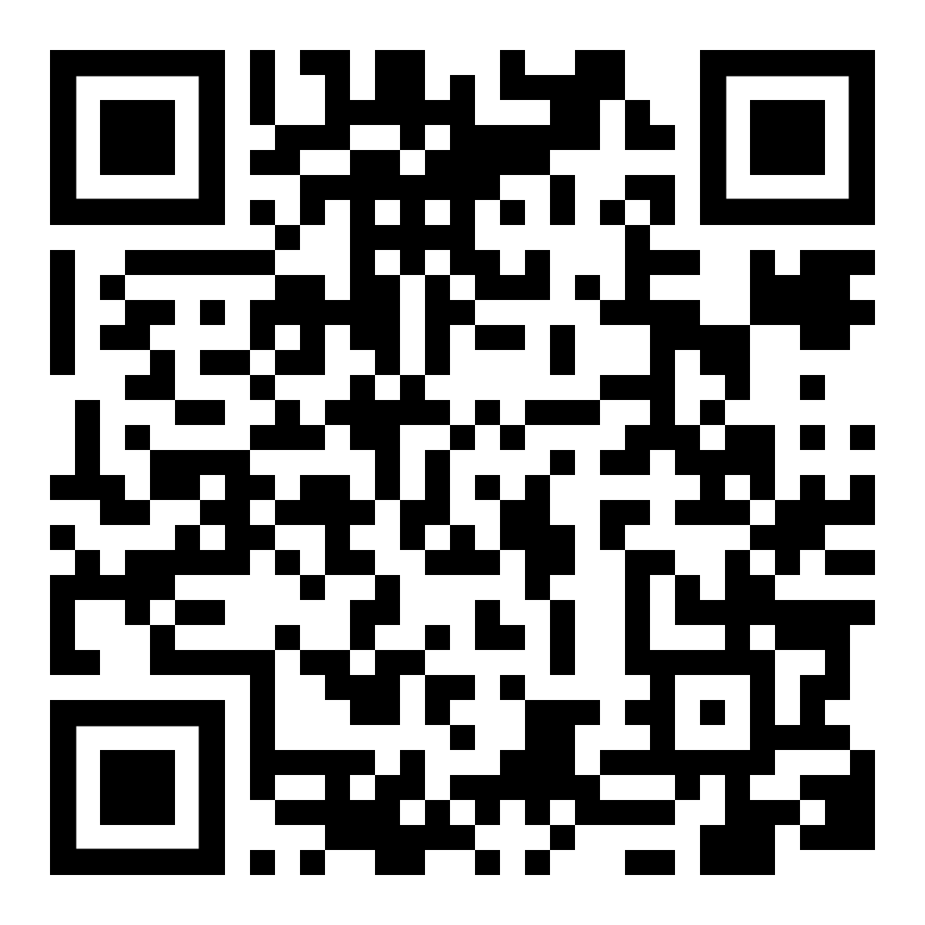
Инклюзивное образовательное пространство
МАДОУ «Детский сад № 20 «Золушка»
условия
Специальные
Адаптированные образовательные программы для обучающихся с ЗПР, ТНР, УО (ИН)
Формы получения образования: в организации
Комфортная, безопасная, адаптированная среда
Психологическая
служба
МАДОУ «Детский сад № 20 «Золушка»
Психолого-педагогический консилиум
Родительский клуб
Коррекционно-развивающие занятия с педагогом-психологом, учителем-логопедом, учителем-дефектологом,
Дополнительное
образование
Рисование
До-ми-соль-ка
Звёзды спорта
Юнармия
Доступная
среда
Доступная среда
Ступенькоход
Кнопка вызова для маломобильных групп
населения с фиксацией видеонаблюдения
Биотуалет
Наши контакты:
г. Нефтеюганск,
8а микр., здание 29
Тел: +73463 252722
Сайт: https://ds-zolushka-nefteyugansk-r86.gosweb.gosuslugi.ru/

